Slide 1
CHƯƠNG II: HÀM SỐ VÀ ĐỒ THỊ ĐẠI SỐ 7
TIẾT 23: ĐẠI LƯỢNG TỈ LỆ THUẬN

Slide 2
Hãy viết công thức tính :
a, Quãng đường đi được s (km) theo thời gian t (h) của một vật chuyển
động đều với vận tốc 15 (km/h).
b, Khối kượng m (kg) theo thể tích V (m³) của thanh kim loại đồng chất
có khối lượng riêng D (kg/m³). (Chú ý: D là một hằng số khác 0).
Ví dụ: D_{sắt} = 7800 (kg/m³)
1. Định nghĩa
?1
Nếu đại lượng y liên hệ với đại lượng x theo công thức : y = kx (với k là hằng số khác 0) thì ta nói y tỉ lệ thuận với x theo hệ số tỉ lệ k.
3
?2
Cho biết y tỉ lệ thuận với x theo hệ số tỉ lệ k = - . Hỏi x tỉ lệ thuận với y theo hệ số tỉ lệ nào ?
Bài tập: Đại lượng y có tỉ lệ thuận với đại lượng x hay không?
5
Chú ý: Khi đại lượng y tỉ lệ thuận với đại lượng x thì x cũng tỉ lệ thuận với y ta nói hai đại lượng đó tỉ lệ thuận với nhau. Nếu y tỉ lệ thuận với x theo hệ số tỉ lệ k (khác 0) thì x tỉ
a, y = - 2x
Có tỉ lệ thuận
Giải
Giải
a, s = 15.t
1
1
3
b, y = x
lệ thuận với y theo hệ số tỉ lệ
Vì y tỉ lệ thuận với x theo hệ số tỉ lệ k = -
Có tỉ lệ thuận
3
b, m = D.V (D # 0)
m_{sắt} = 7800.V
k
5
2
3
y = - . x
c, y =
x
5
Không tỉ lệ thuận
5
Vậy x tỉ lệ thuận với y theo hệ số tỉ lệ a = -
d, y = m.x
3
Không tỉ lệ thuận
5
🡺 x = - y
3

Slide 3
?3
Hình 9 là biểu đồ hình cột biểu diễn khối lượng của 4 con khủng long. Mỗi con khủng long ở các cột b, c, d nặng bao nhiêu tấn nếu biết rằng con khủng long ở cột a nặng 10 tấn và chiều cao các cột cho bởi trong bảng sau:
Cột | a | b | c | d
Chiều cao (m m) | 10 | 8 | 50 | 30
Khối lượng (tấn)
10
8
50
30
?
?
?

Slide 4
2. Tính chất
?4
Cho biết hai đại lượng y và x tỉ lệ thuận với nhau:
Nếu hai đại lượng tỉ lệ thuận với nhau thì:
Tỉ số hai giá trị tương ứng của chúng luôn không đổi.
Tỉ số hai giá trị bất kì của đại lượng này bằng tỉ số hai giá trị tương ứng của đại lượng kia.
x | x₁ = 3 | x₂ = 4 | x₃ = 5 | x₄ = 6
y | y₁ = 6 | y₂ = ? | y₃ = ? | y₄ = ?
a, Hãy xác định hệ số tỉ lệ của y đối với x.
b, Thay thế mỗi dấu “?” trong bảng trên bằng một số thích hợp.
c, Có nhận xét gì về tỉ số giữa hai giá trị tương ứng
y₁
;
y₂
y₃
y₄
;
;
của y và x ?
x₁
x₂
x₃
x₄
Giải
a, Vì x và y là hai đại lượng tỉ lệ thuận nên y₁ = k.x₁ hay 6 = k.3
🡺 k = 2. Vậy hệ số tỉ lệ của y đối với x là 2
b,
x | x₁ = 3 | x₂ = 4 | x₃ = 5 | x₄ = 6
y | y₁ = 6 | y₂ = | y₃ = | y₄ =
8
10
12
?
?
?
y₁
y₂
y₃
y₄
c,
=
=
=
= k
x₁
x₂
x₃
x₄

Slide 5
Bài 1: Cho biết hai đại lượng x và y tỉ lệ thuận với nhau và khi x = 6 thì y = 4
a, Hãy tìm hệ số tỉ lệ của y đối với x ?
b, Hãy biểu diễn y theo x.
c, Tính giá trị của y khi x = 9 ; x = 15.
Giải
a, Vì x và y là hai đại lượng tỉ lệ thuận nên y = kx thay x = 6 ; y = 4 vào
công thức ta có: 4 = k.6 🡺 k =
4
2
=
6
3
2
b, y =
x
3
2
c, ⚫ x = 9 🡺 y = .9 =6
⚫ x = 15 🡺 y = .15 = 10
3
2
3

Slide 6
Bài tập:
Hãy điền nội dung thích hợp vào ô trống:
1, Nếu đại lượng y liên hệ với đại lượng x theo công thức : y = kx (k khác 0)
thì ta nói
y tỉ lệ thuận với x theo hệ số tỉ lệ k
……………………
1
2, m tỉ lệ thuận với n theo hệ số tỉ lệ thì n tỉ lệ thuận với m theo
20
hệ số tỉ lệ là
………
20
3, Nếu y = kx (k # 0) thì :
a, Tỉ số giữa hai giá trị tương ứng
luôn không đổi.
……………………
-3
-33
b, Với x₂ =
;
y₂ =
thì hệ số tỉ lệ k =
11
…………..
4
4

Slide 7
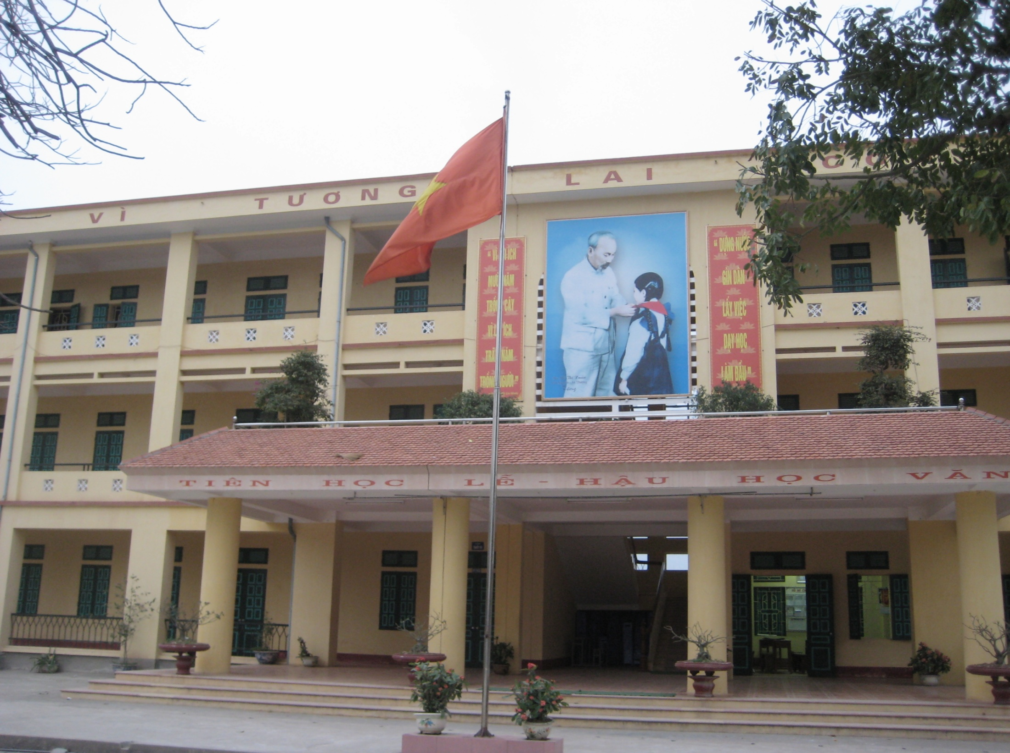
CẢM ƠN CÁC THẦY GIÁO, CÔ GIÁO
CHÚC CÁC THẦY GIÁO, CÔ GIÁO MẠNH KHỎE, HẠNH PHÚC
CẢM ƠN CÁC THẦY GIÁO, CÔ GIÁO
CHÚC CÁC THẦY GIÁO, CÔ GIÁO MẠNH KHỎE, HẠNH PHÚC

Slide 8
Hướng dẫn về nhà:
Họcthuộc định nghĩa, tính chất đại lượng tỉ lệ thuận
- Bài tập: 2, 3, 4 SGK_54
- Đọc trước bài: Một số bài toán về đại lượng tỉ lệ thuận

